Slide 1

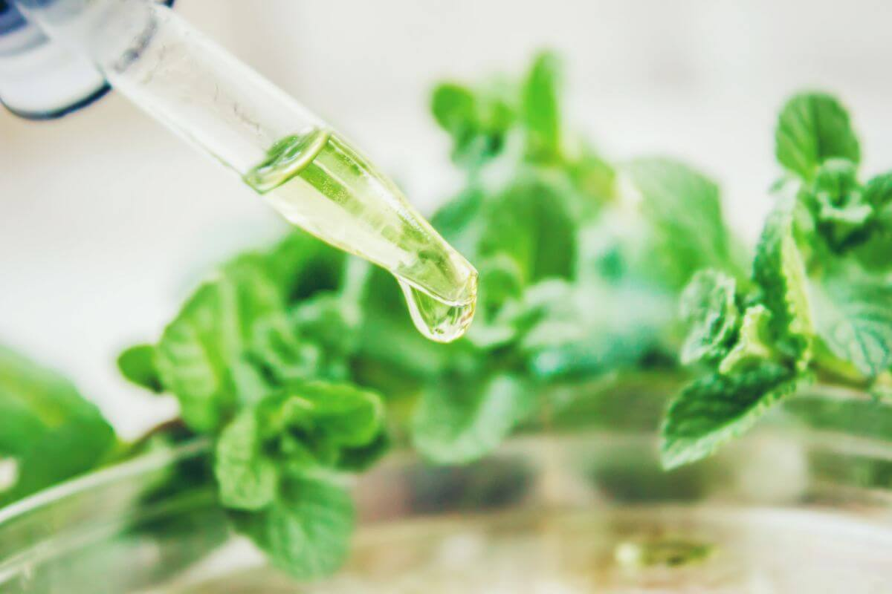
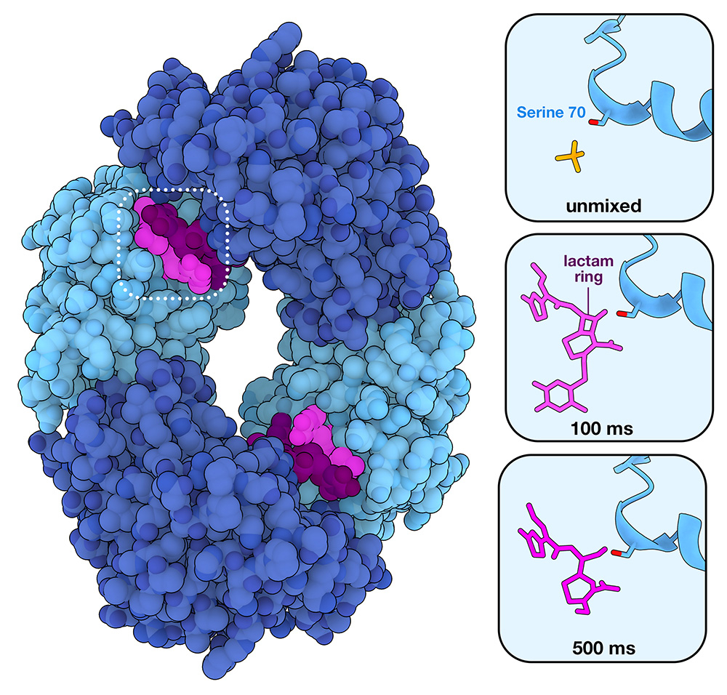
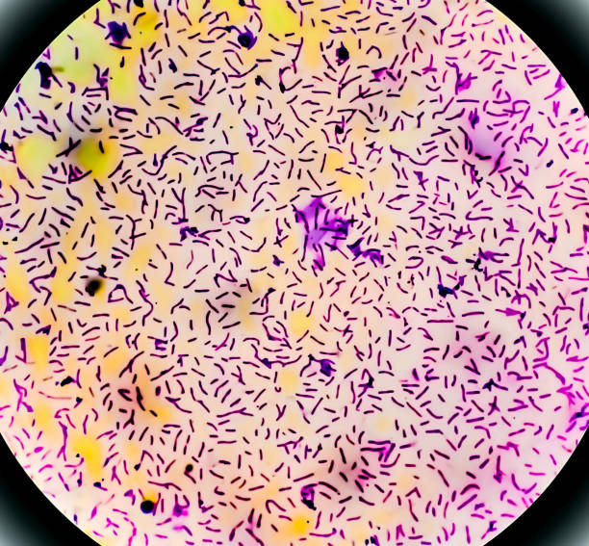
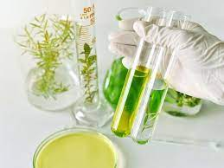
Détection spectrophotométrique de l’inhibition des β-lactamases par des extraits végétaux
Rédigé par : Fennour Imane, Boukhenoufa Hadil, Zennanra Amani
RESULTATS :
Inhibition directe des β-lactamases :
Terminalia superba : inhibition 13–75 %, très efficace sur Bacillus cereus (75,7 %).
Annona senegalensis : inhibition 35–60 %, active sur la plupart des enzymes.
Psidium guajava : inhibition partielle 12–50 %, active sur 2 enzymes sur 5.
Ipomoea batatas : pas d’inhibition.
INTRODUCTION :
Les β-lactamines sont moins efficaces à cause des β-lactamases produite par les bactéries.
Les plantes médicinales pourraient inhiber ces enzymes.
Les extraits végétaux sont une piste contre la résistance aux antibiotiques.
OBJECTIF :
Évaluer l’activité inhibitrice de quatre extraits végétaux :
Annona senegalensis ,Terminalia superba
Psidium guajava, Ipomoea batatas
Tester leur capacité à inhiber :une β-lactamase de Bacillus cereus (pénicillinase),quatre β-lactamases d’E. coli (pénicillinases + ESBL).
DISCUSSION :
Les extraits de plantes peuvent aider à bloquer les β-lactamases, les enzymes qui rendent les antibiotiques moins efficaces. Terminalia superba est la plus efficace grâce à ses composés naturels (flavonoïdes, tanins, polyphénols).
Ipomoea batatas n’a pas d’effet, probablement parce qu’elle n’a pas de substances actives ou qu’elles ne se fixent pas aux enzymes testées.
CONCLUSION :
Trois extraits, surtout Terminalia superba, bloquent efficacement les β-lactamases. Une bonne synergie a été observée avec la céftriaxone. Les plantes pourraient donc être une source naturelle d’inhibiteurs. D’autres études sont nécessaires pour isoler les molécules actives, les analyser et tester leur sécurité et efficacité dans l’organisme.
MATERIEL ET METHODES :
1/ Préparation des extraits de plantes
- On sèche les feuilles ou l’écorce.
- On les laisse tremper dans l’alcool pendant 3 jours pour récupérer les molécules actives.
- On filtre, on évapore l’alcool, puis on garde l’extrait au frigo.
2️/ Extraction des enzymes (β-lactamases)
- Les enzymes viennent de bactéries (*E. coli* et Bacillus cereus*).
- On casse les cellules bactériennes avec un produit chimique et des ultrasons.
- On centrifuge pour récupérer juste le liquide contenant les enzymes.
3/ Test pour voir si l’extrait bloque l’enzyme
- On mélange : enzyme + pénicilline + indicateur coloré.
- Si l’enzyme détruit l’antibiotique → la couleur change.
- Si l’extrait bloque l’enzyme → la couleur change moins → donc inhibition .
REFERANCES :
Ani, N., Okolo, K., & Offiah, R. (2023). Future Journal of Pharmaceutical. Sciences, 9(1), 1-15.
Li, X., Cai, Y., Xia, Q., Liao, Y., & Qin, R. (2023).
Frontiers in Pharmacology, 14, 1-12.

